Slide 1
Khoa học 4
Chủ đề 6
Sinh vật và môi trường
Bài 23: Vai trò của thực vật trong chuỗi thức ăn (Tiết 2)

Slide 2
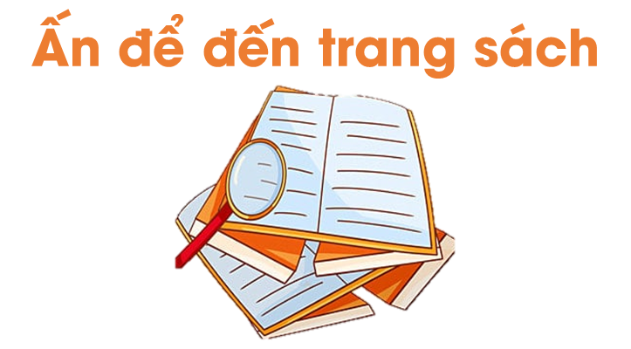

Slide 3
Nếu đại bàng bị loại bỏ thì số lượng sinh vật nào sẽ tăng lên?

Slide 5
02
GIỮ CÂN BẰNG CHUỖI THỨC ĂN TRONG TỰ NHIÊN

Slide 6
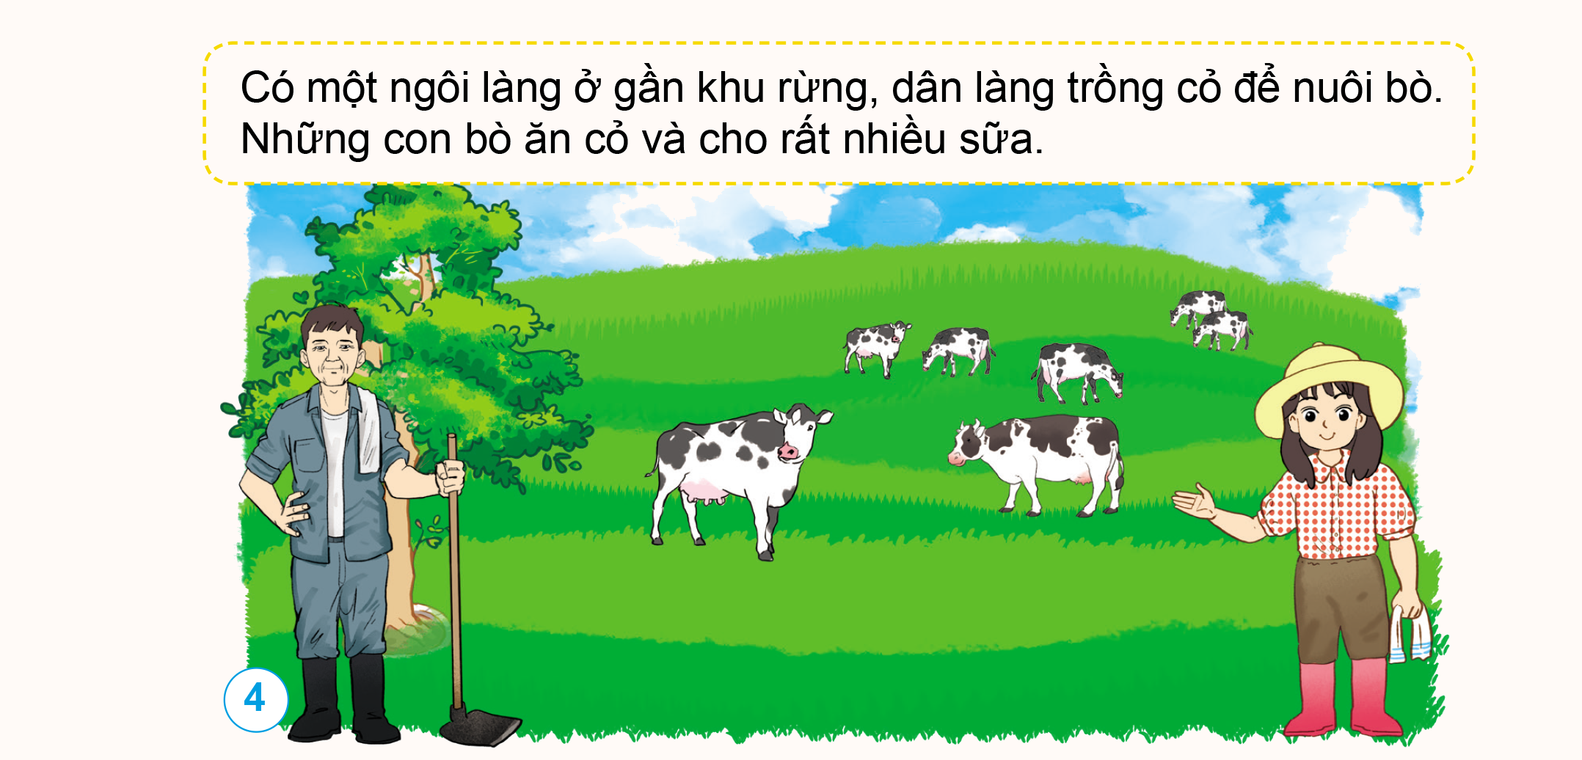
Đóng vai một người dân trong làng kể lại câu chuyện dưới đây.

Slide 7
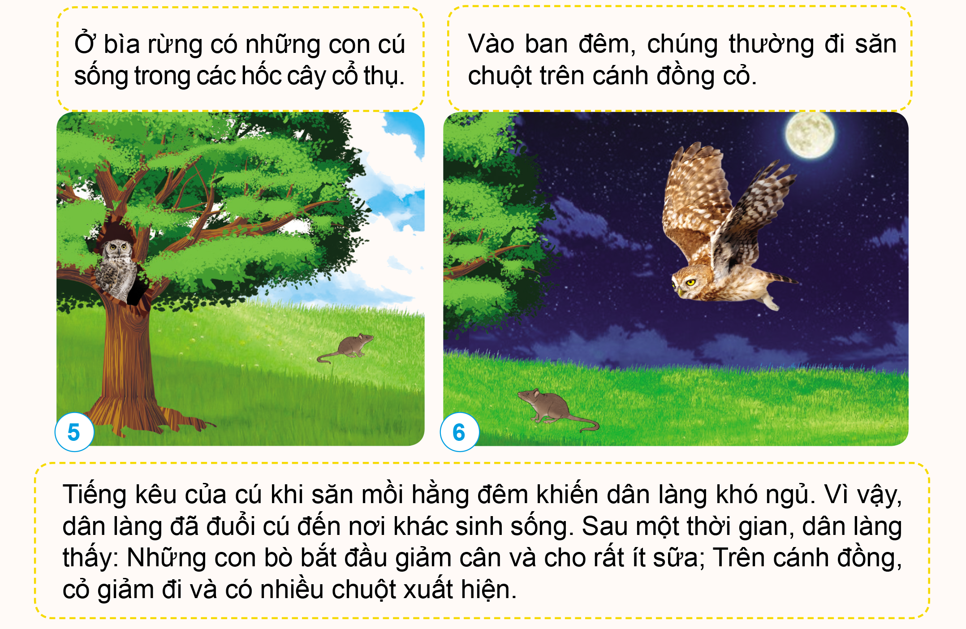
Đóng vai một người dân trong làng kể lại câu chuyện dưới đây.

Slide 8
Đóng vai một người dân trong làng kể lại câu chuyện dưới đây.

Slide 9
Vì sao bò bắt đầu cho ít sữa?
Vì sao cỏ giảm đi?
Vì sao chuột xuất hiện nhiều lên?
Trả lời
Vì cỏ trên cánh đồng giảm đi
Vì chuột xuất hiện nhiều lên, ăn hết nhiều cỏ
Vì cú đã bị dân làng đuổi đi, không có ai săn bắt chuột

Slide 10
Viết một chuỗi thức ăn thể hiện mối liên hệ giữa các sinh vật trong câu chuyện trên, chỉ ra mắt xích nào trong chuỗi thức ăn bị phá hủy và hậu quả của nó.
Theo em, dân làng cần làm gì để giữ cân bằng chuỗi thức ăn đó.
Trả lời
Câu 1:
Cỏ
Chuột
Cú
Dân làng đã phá hủy mắt xích thứ ba trong chuỗi thức ăn
Cú bị đuổi đi

Slide 11
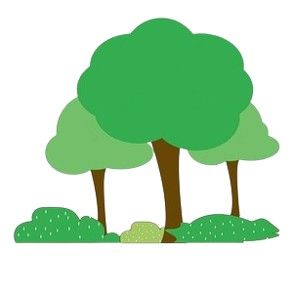
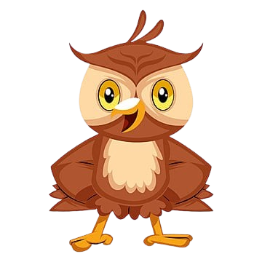
Hậu quả
Chuột phát triển, ăn hết nhiều cỏ.
Đàn bò thiếu cỏ ăn nên gầy đi và cho ít sữa.
Câu 2:
Để cân bằng chuỗi thức ăn trên, dân làng cần phải để cú quay trở lại sinh sống trong những hốc cây ở bìa rừng.

Slide 12
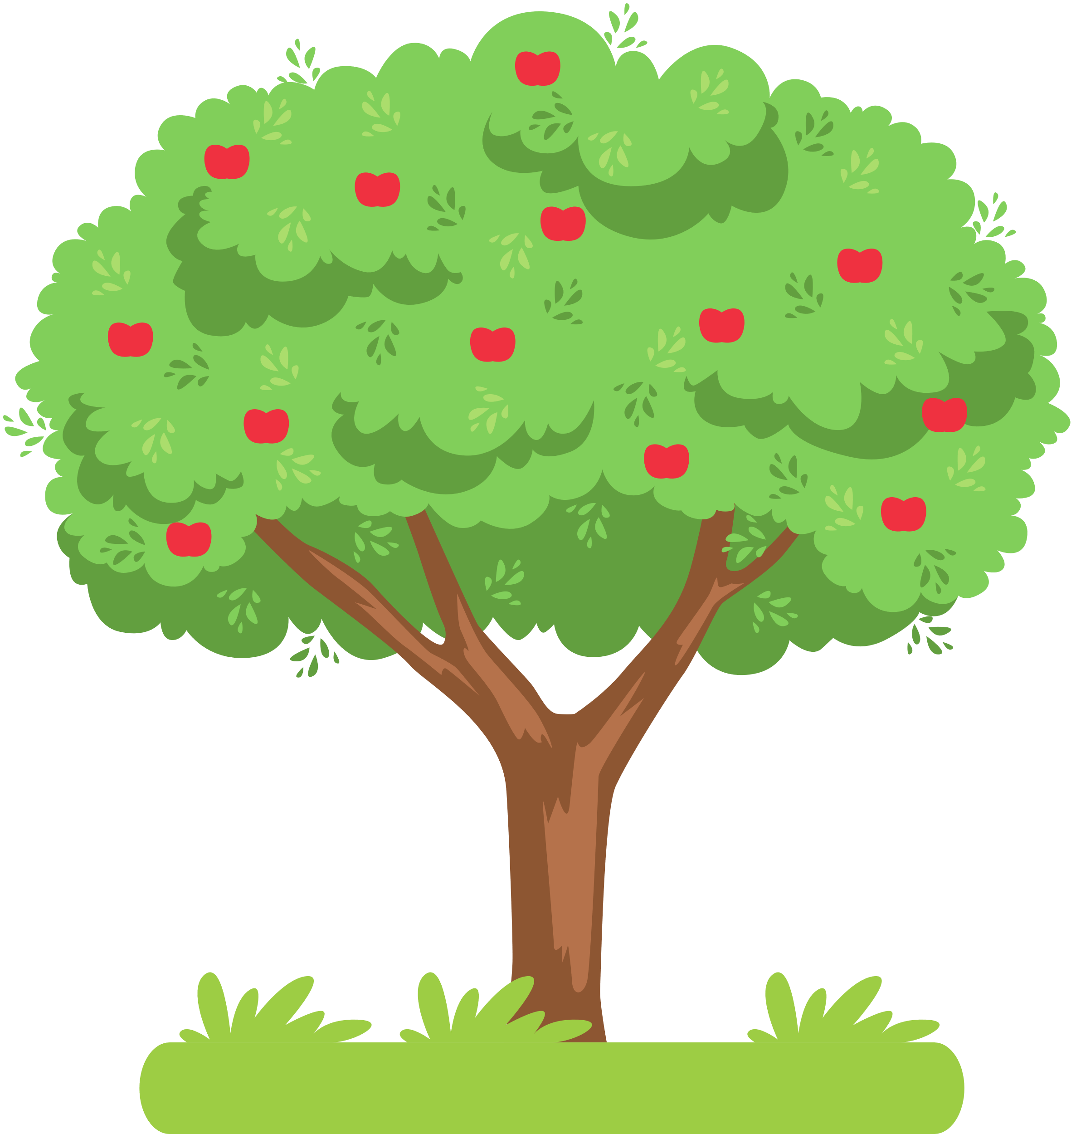
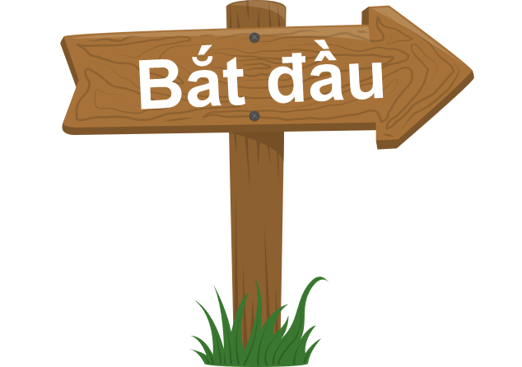
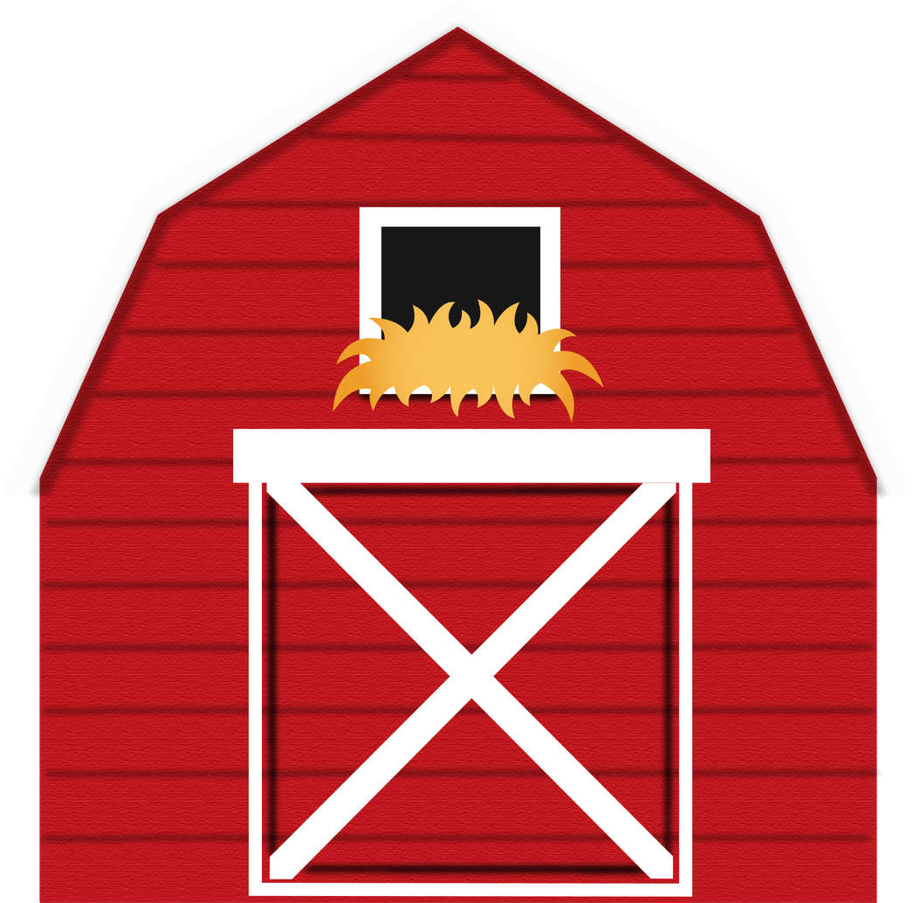
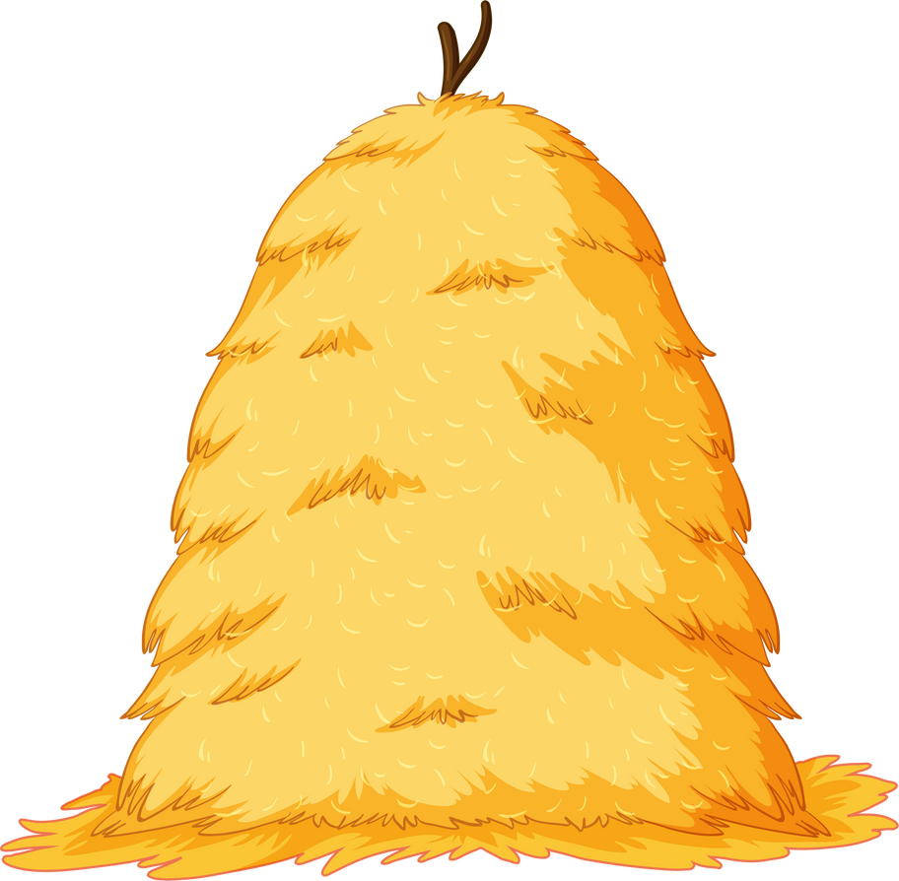
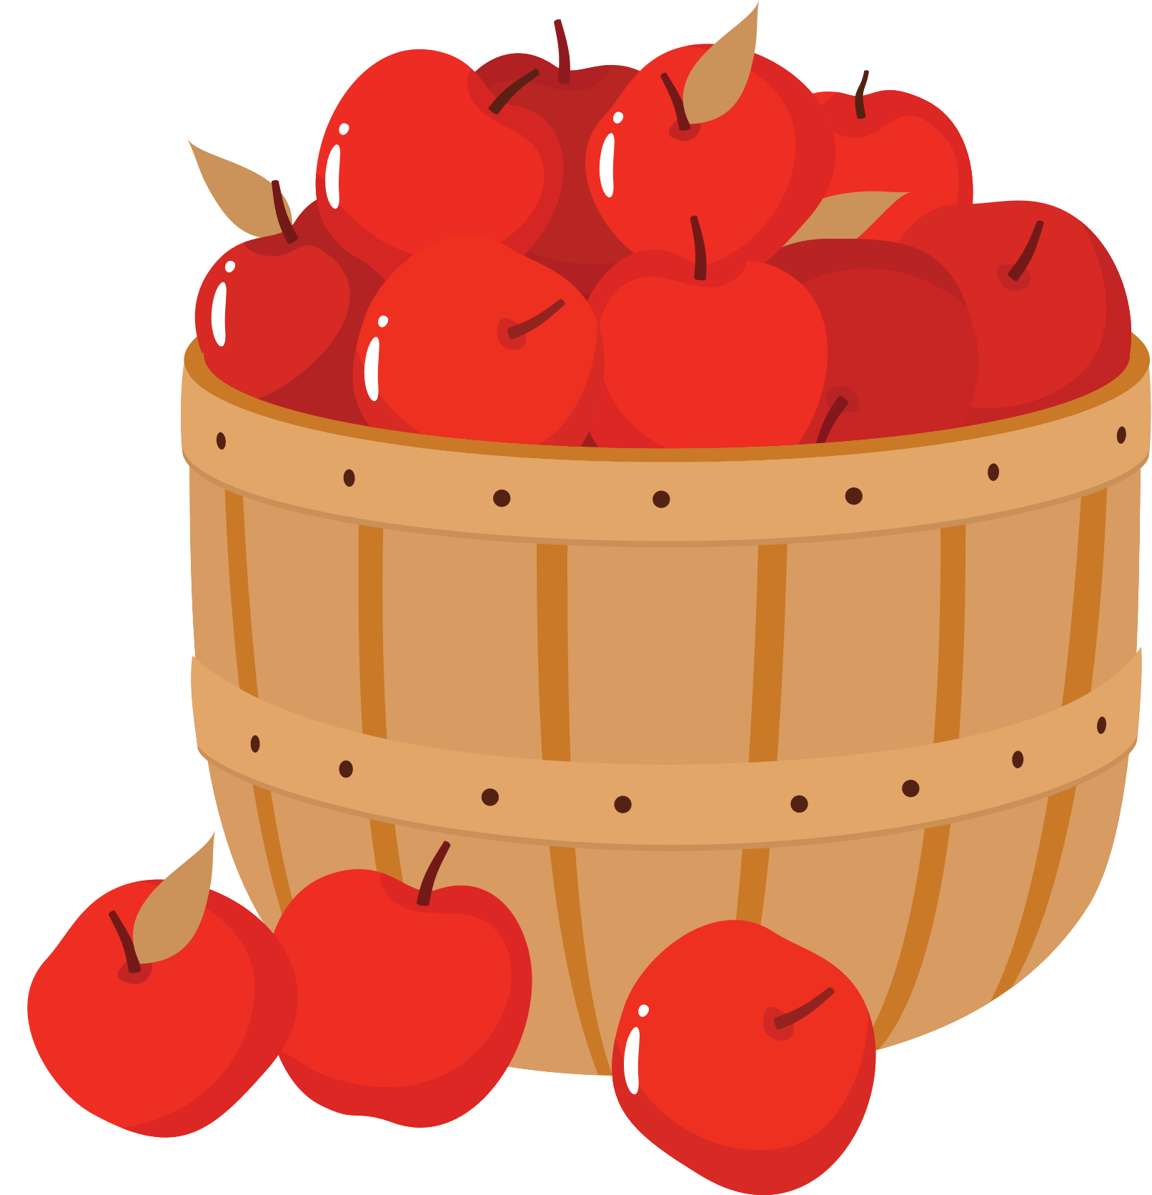
TRÒ CHƠI HÁI TÁO
Notes:
Gv nhấn bắt đầu để chuyển slide

Slide 13
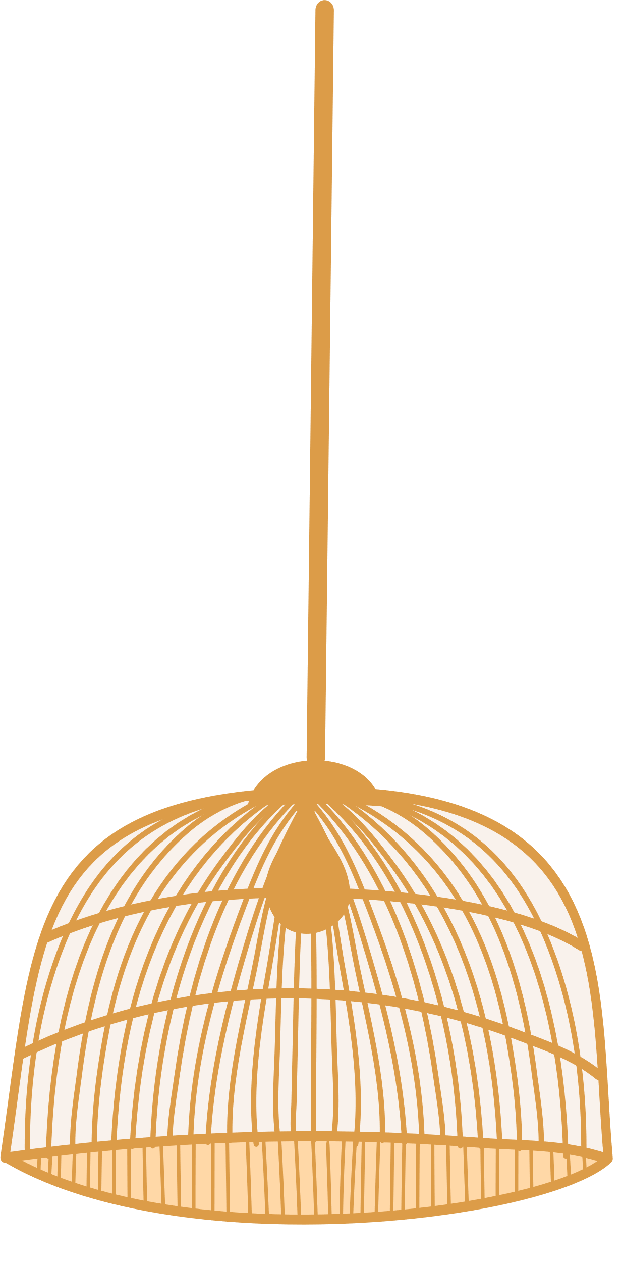
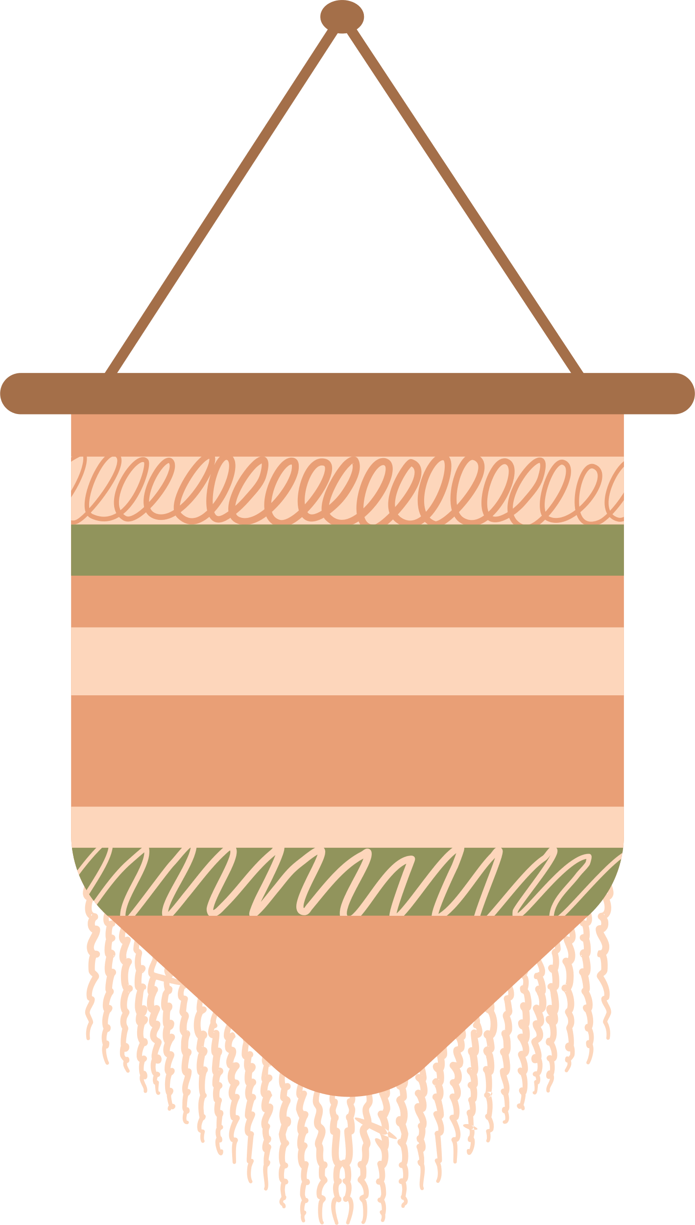
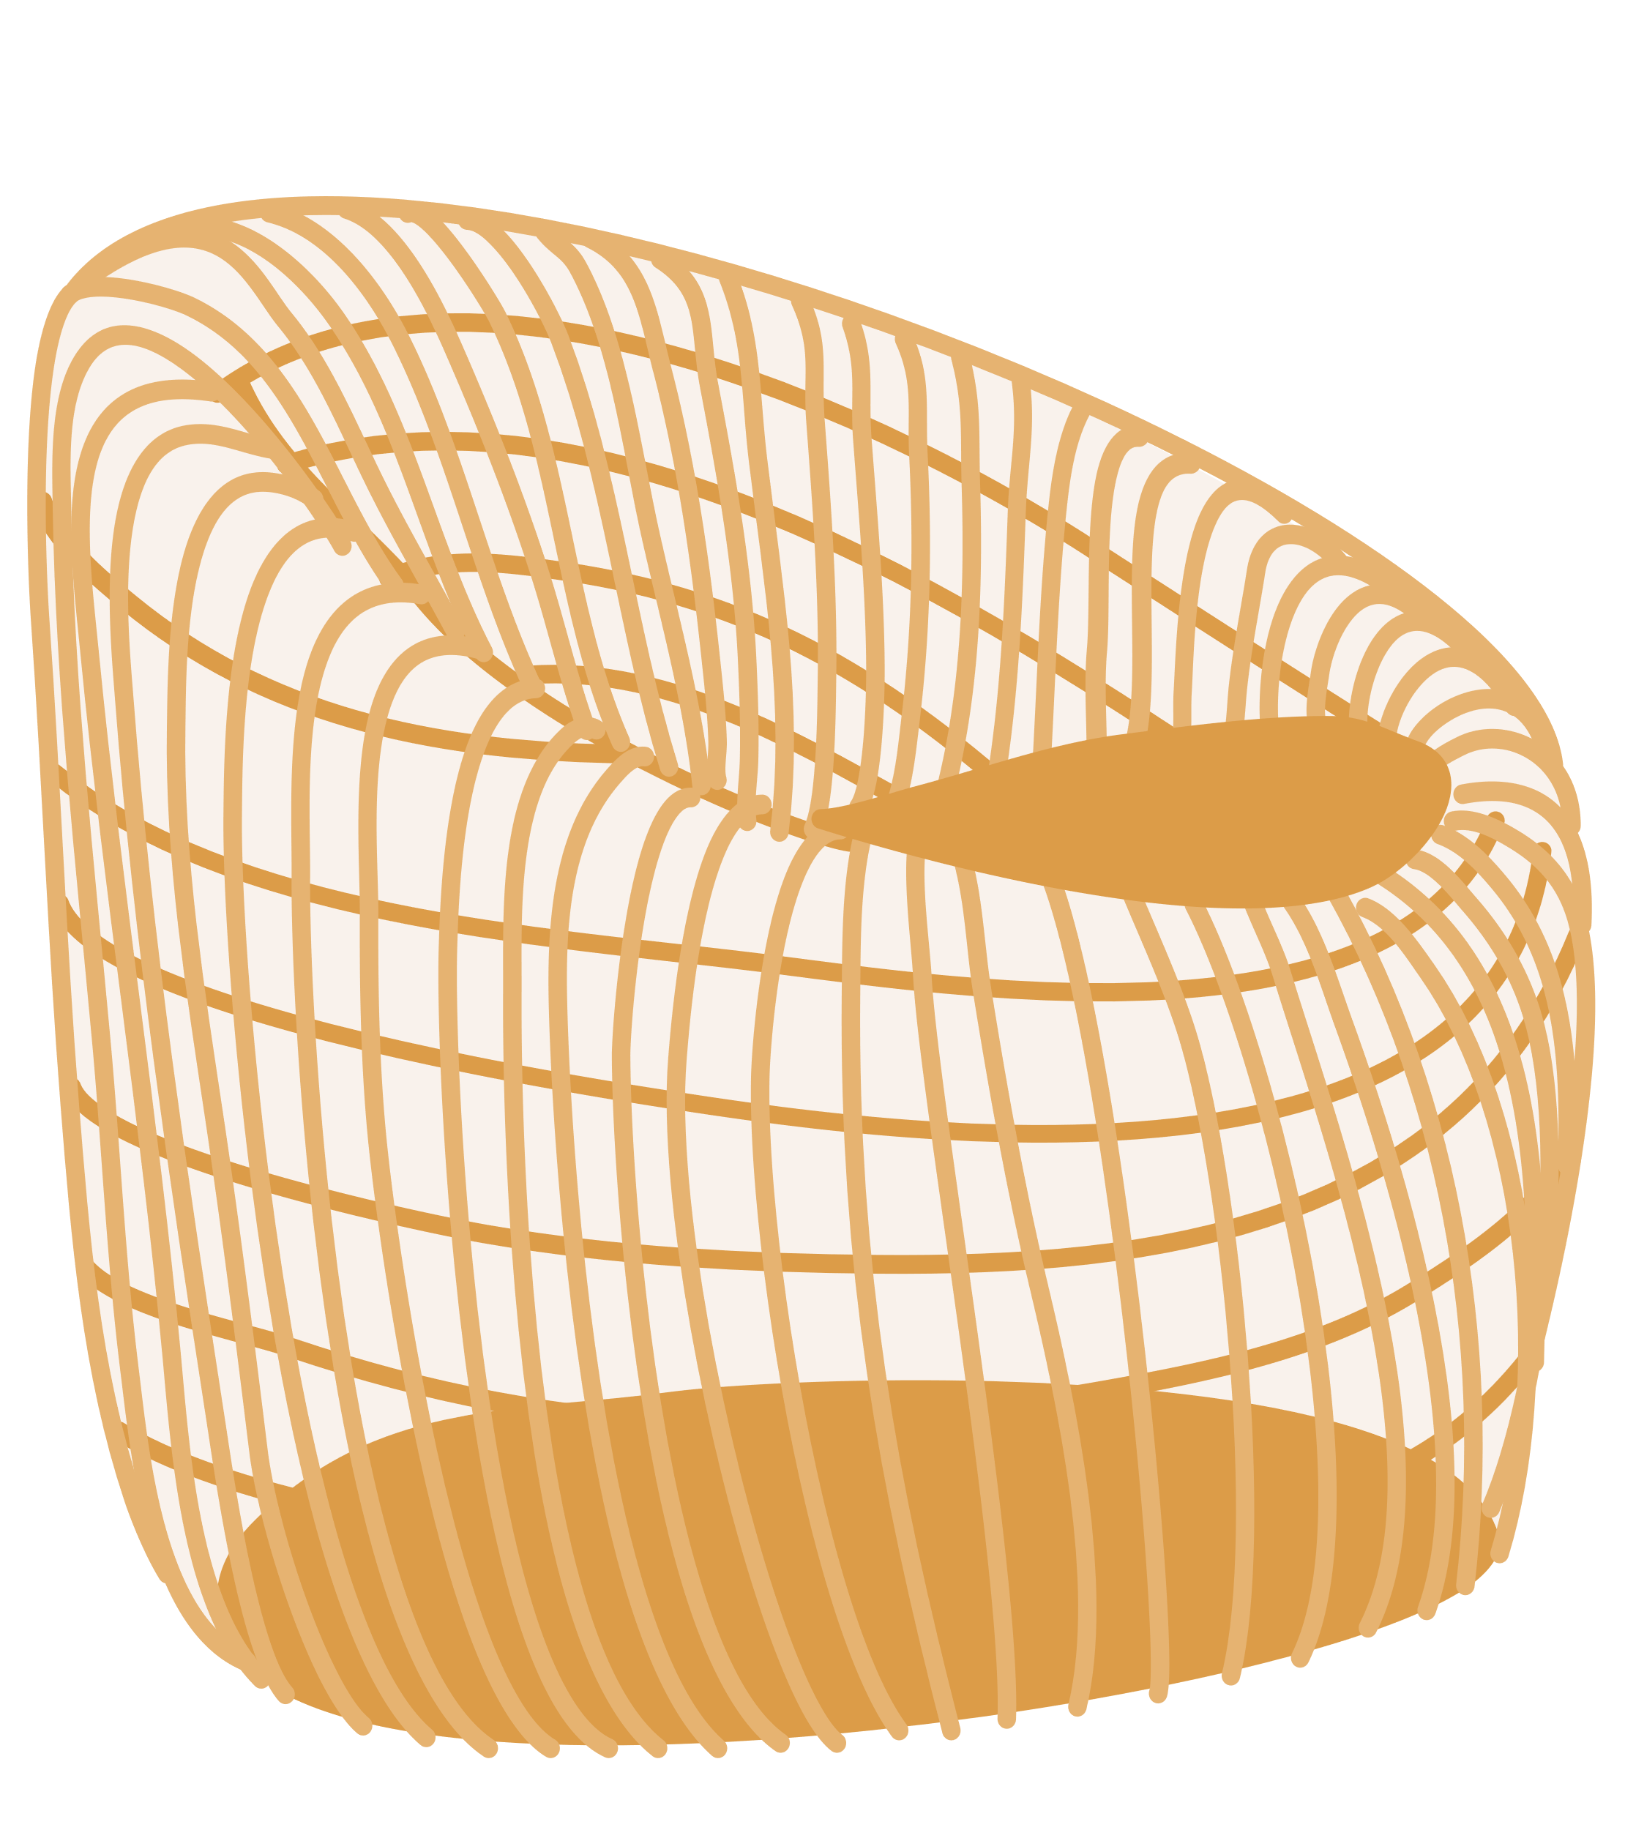
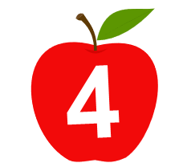
Notes:
Gv nhấn vào táo để đến các câu hỏi tương ứng, sau khi kết thúc câu hỏi cuối, nhấn next để chuyển sang phần tiếp theo

Slide 14
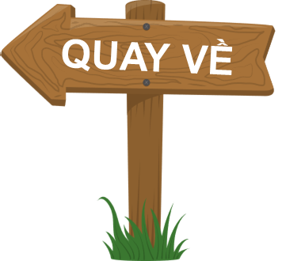
Câu hỏi 1: Nếu thực vật mất đi, không tồn tại thì chuỗi thức ăn sẽ?
A. Vẫn bình thường, không thay đổi
C. Mất đi một mắt xích
B. Mất cân bằng hoặc
biến mất
B. Mất cân bằng hoặc
biến mất
D. Không kết luận được
Notes:
GV nháy lần 1 để hiện câu hỏi và đáp án, nháy lần 2 để hiện đáp án đúng, nháy quay về để về giao diện cây táo

Slide 15
Câu hỏi 2: Vì sao khi số lượng cú giảm thì số lượng chuột tăng?
A. Vì cú là thức ăn của chuột.
C. Vì cú làm chuột không thể sinh sôi phát triển.
B. Vì chuột là thức ăn của cú.
B. Vì chuột là thức ăn của cú.
D. Vì chuột làm giảm lượng thức ăn của cú.
Notes:
GV nháy lần 1 để hiện câu hỏi và đáp án, nháy lần 2 để hiện đáp án đúng, nháy quay về để về giao diện cây táo

Slide 16
Câu hỏi 3: Cho hình ảnh về chuỗi thức ăn sau, nếu số lượng ếch suy giảm sẽ dẫn đến điều gì?
A. Số lượng châu chấu giảm
C. Số lượng rắn giảm
C. Số lượng rắn giảm
B. Số lượng cỏ tăng
D. Số lượng đại bàng tăng
Notes:
GV nháy lần 1 để hiện câu hỏi và đáp án, nháy lần 2 để hiện đáp án đúng, nháy quay về để về giao diện cây táo

Slide 17
Câu hỏi 4: Tại sao số lượng chuột tăng, lượng trâu lại giảm?
A. Vì chuột cạnh tranh thức ăn của trâu là cỏ.
A. Vì chuột cạnh tranh thức ăn của trâu là cỏ.
C. Vì chuột lây bệnh làm trâu bị chết.
B. Vì chuột phá chỗ ở của trâu.
D. Vì chuột ăn các con nghé con.
Notes:
GV nháy lần 1 để hiện câu hỏi và đáp án, nháy lần 2 để hiện đáp án đúng, nháy quay về để về giao diện cây táo

Slide 18
Câu hỏi 5: Trong một khu rừng có nhiều loại thực vật, các loài thực vật là thức ăn cho các loài động vật ăn thực vật, các loài động vật ăn thực vật là thức ăn cho các loài động vật ăn động vật, các loài động vật chết đi được vi sinh vật và nấm phân hủy thành các chất hữu cơ để nuôi thực vật trong rừng đó. Nếu rừng bị cháy và phá hủy hết, thì điều nào sau đây không đúng?
A. Các loài động vật sẽ mất nguồn thức ăn
C. Các loài động vật sẽ bị thương vong
B. Các loài động vật mất nơi ở
D. Các loài động vật sẽ phát triển mạnh
D. Các loài động vật sẽ phát triển mạnh
Notes:
GV nháy lần 1 để hiện câu hỏi và đáp án, nháy lần 2 để hiện đáp án đúng, nháy quay về để về giao diện cây táo

Slide 19
HƯỚNG DẪN VỀ NHÀ
Ôn tập kiến thức đã học
Làm bài tập trong VBT
Đọc trước nội dung phần Luyện tập và vận dụng trang 96, 97.

Slide 21
Để kết nối cộng đồng giáo viên và nhận thêm nhiều tài liệu giảng dạy,
mời quý thầy cô tham gia Group Facebook
theo đường link:
Hoc10 – Đồng hành cùng giáo viên tiểu học
Hoặc truy cập qua QR code

